Slide 1



CHÀO MỪNG QUÝ THẦY CÔ
ĐẾN DỰ GIỜ THĂM LỚP
BÀI 1: GÓC VÀ CẠNH CỦA MỘT TAM GIÁC

Slide 2

HOẠT ĐỘNG KHỞI ĐỘNG
Câu hỏi :
Dùng thước đo góc đo ba góc của tam giác nhóm mình đã chuẩn bị.
Nêu nhận xét về tổng số đo ba góc của tam giác vừa thực hành.

Slide 3
03:00
02:59
02:58
02:57
02:56
02:55
02:54
02:53
02:52
02:51
02:50
02:49
02:48
02:47
02:46
02:45
02:44
02:43
02:42
02:41
02:40
02:39
02:38
02:37
02:36
02:35
02:34
02:33
02:32
02:31
02:30
02:29
02:28
02:27
02:26
02:25
02:24
02:23
02:22
02:21
02:20
02:19
02:18
02:17
02:16
02:15
02:14
02:13
02:12
02:11
02:10
02:09
02:08
02:07
02:06
02:05
02:04
02:03
02:02
02:01
02:00
01:59
01:58
01:57
01:56
01:55
01:54
01:53
01:52
01:51
01:50
01:49
01:48
01:47
01:46
01:45
01:44
01:43
01:42
01:41
01:40
01:39
01:38
01:37
01:36
01:35
01:34
01:33
01:32
01:31
01:30
01:29
01:28
01:27
01:26
01:25
01:24
01:23
01:22
01:21
01:20
01:19
01:18
01:17
01:16
01:15
01:14
01:13
01:12
01:11
01:10
01:09
01:08
01:07
01:06
01:05
01:04
01:03
01:02
01:01
01:00
00:59
00:58
00:57
00:56
00:55
00:54
00:53
00:52
00:51
00:50
00:49
00:48
00:47
00:46
00:45
00:44
00:43
00:42
00:41
00:40
00:39
00:38
00:37
00:36
00:35
00:34
00:33
00:32
00:31
00:30
00:29
00:28
00:27
00:26
00:25
00:24
00:23
00:22
00:21
00:20
00:19
00:18
00:17
00:16
00:15
00:14
00:13
00:12
00:11
00:10
00:09
00:08
00:07
00:06
00:05
00:04
00:03
00:02
00:01
00:00
HOẠT ĐỘNG NHÓM
- Dùng kéo cắt ba góc của tam giác vừa đo rồi đặt ba góc kề nhau theo mẫu.
- Dự đoán tổng số đo của ba góc trong tam giác.
DỰ ĐOÁN: Tổng ba góc của một tam giác bằng 180⁰

Slide 4

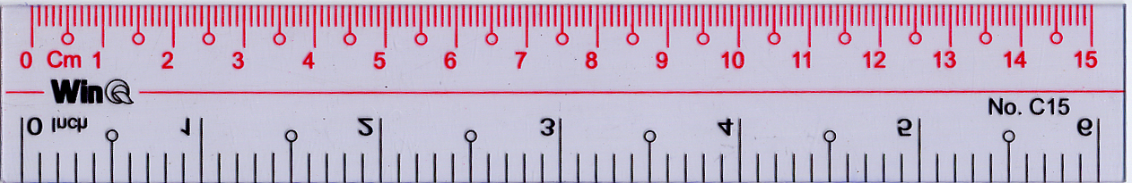
GT
KL
Chứng minh:
Qua A kẻ đường thẳng xy // BC
Ta có:
(1) (hai góc so le trong)
(2) (hai góc so le trong )
Từ (1) và (2) suy ra:

Slide 5

Bài 1: GÓC VÀ CẠNH CỦA MỘT TAM GIÁC
1. Tổng ba góc của một tam giác
Định lí:
Tổng ba góc của một tam giác bằng 180⁰
Áp dụng: Tính số đo góc C trong hình vẽ sau
Xét Δ DCE ta có:
(tổng 3 góc của một tam giác)

Slide 6
THỰC HÀNH NHÓM
Tính số đo góc F và góc I trong hai hình sau
Nhóm 1,2
Nhóm 3,4

Slide 7
Xét Δ HGF ta có:
Xét Δ IJK ta có:
(tổng 3 góc của một tam giác)
(tổng 3 góc của một tam giác)

Slide 8

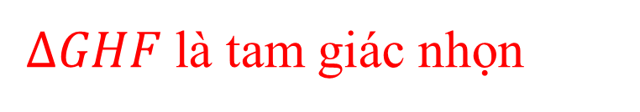

$∆DEC$là tam giác vuông
$∆GHF$là tam giác nhọn
$∆IJK$là tam giác tù

Slide 9

Tổng ba góc của một tam giác bằng 180⁰
Tổng hai góc nhọn trong tam giác vuông bằng 90⁰
TỔNG BA GÓC CỦA MỘT TAM GIÁC
Tam giác có 1 góc vuông gọi là tam giác vuông.
Tam giác có 3 góc nhọn gọi là tam giác nhọn.
Tam giác có 1 góc tù gọi là tam giác tù.

Slide 10







TRÒ CHƠI
Nhạc nền

Slide 11









Tổng ba góc của một tam giác bằng
A. 90⁰
B. 120⁰
C. 100⁰
D. 180⁰
Khi đến mỗi Slide, thầy cô
nhấp chuột trái 1 lần hoặc
phím mũi tên qua phải thì câu hỏi và đáp án sẽ tự xuất hiện.
Sau khi HS đưa ra đáp án qua Camera, thầy cô nhấp vào đáp án đúng để xác nhận đáp án.
Để chuyển sang câu hỏi tiếp theo, thầy cô nhấp phím mũi tên qua phải 2 lần hoặc
nhấp chuột trái 2 lần.

Slide 12

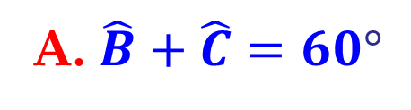
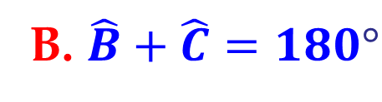
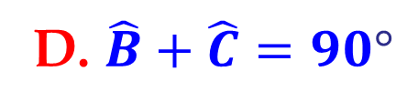

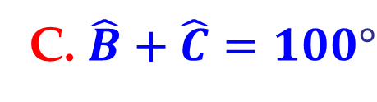
Cho $∆ABC$ vuông tại A, khi đó
A. $\hat{B}+\hat{C}=60°$
B. $\hat{B}+\hat{C}=180°$
C. $\hat{B}+\hat{C}=100°$
D. $\hat{B}+\hat{C}=90°$
Khi đến mỗi Slide, thầy cô
nhấp chuột trái 1 lần hoặc
phím mũi tên qua phải thì câu hỏi và đáp án sẽ tự xuất hiện.
Sau khi HS đưa ra đáp án qua Camera, thầy cô nhấp vào đáp án đúng để xác nhận đáp án.
Để chuyển sang câu hỏi tiếp theo, thầy cô nhấp phím mũi tên qua phải 2 lần hoặc
nhấp chuột trái 2 lần.

Slide 13
Cho $∆ABC$ có $\hat{A}=96°$,$\hat{C}=50°$. Số đo $\hat{B}$ là
A. 35⁰
B. 34⁰
C. 60⁰
D. 90⁰
Khi đến mỗi Slide, thầy cô
nhấp chuột trái 1 lần hoặc
phím mũi tên qua phải thì câu hỏi và đáp án sẽ tự xuất hiện.
Sau khi HS đưa ra đáp án qua Camera, thầy cô nhấp vào đáp án đúng để xác nhận đáp án.
Để chuyển sang câu hỏi tiếp theo, thầy cô nhấp phím mũi tên qua phải 2 lần hoặc
nhấp chuột trái 2 lần.

Slide 14
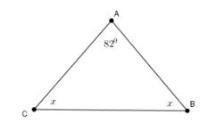
Cho hình vẽ sau. Tìm số đo x
A. 40⁰
B. 50⁰
C. 49⁰
D. 98⁰
Khi đến mỗi Slide, thầy cô
nhấp chuột trái 1 lần hoặc
phím mũi tên qua phải thì câu hỏi và đáp án sẽ tự xuất hiện.
Sau khi HS đưa ra đáp án qua Camera, thầy cô nhấp vào đáp án đúng để xác nhận đáp án.
Để chuyển sang câu hỏi tiếp theo, thầy cô nhấp phím mũi tên qua phải 2 lần hoặc
nhấp chuột trái 2 lần.

Slide 15
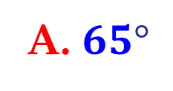
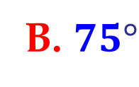
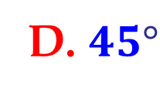
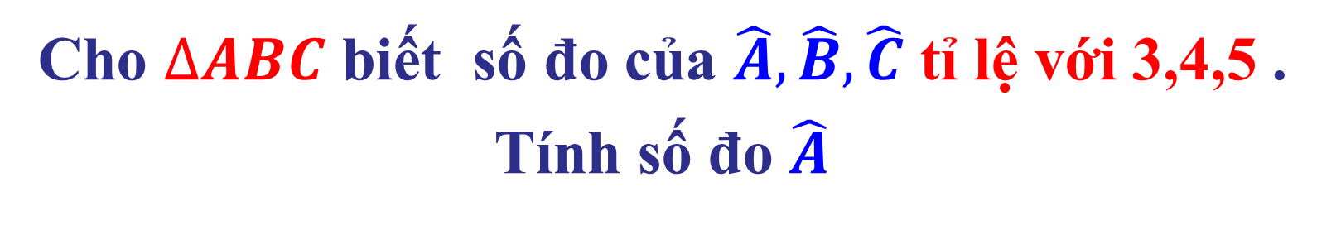
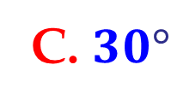
Cho $∆ABC$ biết số đo của $\hat{A},\hat{B},\hat{C}$ tỉ lệ với 3,4,5 . Tính số đo $\hat{A}$
A. $65°$
B. $75°$
C. $30°$
D. $45°$
Khi đến mỗi Slide, thầy cô
nhấp chuột trái 1 lần hoặc
phím mũi tên qua phải thì câu hỏi và đáp án sẽ tự xuất hiện.
Sau khi HS đưa ra đáp án qua Camera, thầy cô nhấp vào đáp án đúng để xác nhận đáp án.
Để chuyển sang câu hỏi tiếp theo, thầy cô nhấp phím mũi tên qua phải 2 lần hoặc
nhấp chuột trái 2 lần.

Slide 16

CẢM ƠN CÁC BẠN
ĐÃ GIẢI CỨU CHÚNG TỚ!

Slide 17
THỰC HÀNH NHÓM
Tìm số đo x của góc trong hình 6
Hình 6a
Hình 6b
Nhóm 1,2
Nhóm 3,4

Slide 18
2. LUYỆN TẬP - VẬN DỤNG
Bài 2/SGK – 47
Hình 6a
Gọi P là điểm như hình vẽ
Xét ΔMNP vuông tại P, ta có:
(tổng 2 góc nhọn của tam giác vuông)
Mà :
Nên :
Vậy : x = 62⁰

Slide 19
2. LUYỆN TẬP - VẬN DỤNG
Bài 2/SGK – 47
Hình 6b
Gọi H là điểm như hình vẽ
Xét ΔQRH vuông tại H, ta có:
(tổng 2 góc nhọn của tam giác vuông)
Mà :
Nên :
Vậy : x = 52⁰

Slide 20
HƯỚNG DẪN VỀ NHÀ
Nắm vững định lí tổng ba góc của một tam giác, tổng hai góc nhọn của
tam giác vuông.
- BTVN: Bài 1;3 SGK/46;47 ; Bài 1;2;3 SBT/41;42
Chuẩn bị bài tiếp theo: Quan hệ giữa ba cạnh của một tam giác

Slide 21




Kính chúc quý thầy cô sức khỏe, các em học sinh mạnh giỏi

